Slide 1
Erasmus+
Název projektu:
Zlepšení metodologických kompetencí učitelů anglického jazyka
Aktivita: mobilita pracovníků škol
Finanční příspěvek: 14 465 Euro
Realizace: 06/2016 – 05/2017

Slide 2
Cíle projektu:
rozšíření metodologických dovedností a pedagogických kompetencí zúčastněných učitelů, studium inovativních metod výuky a jejich následné uplatnění v praxi
zvýšení profesionality vyučujících cizích jazyků
prohloubení kulturního povědomí o místě konání metodologického kurzu (Spojené království) a jejich diseminace (kolegové, žáci)
sdílení našich kulturních hodnot a zkušeností s ostatními účastníky metodologického kurzu
získání nových kontaktů na pedagogy z jiných zemí, které by mohly napomoci k navázání mezinárodního partnerství

Slide 3
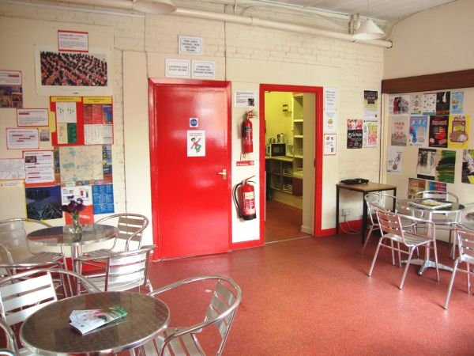
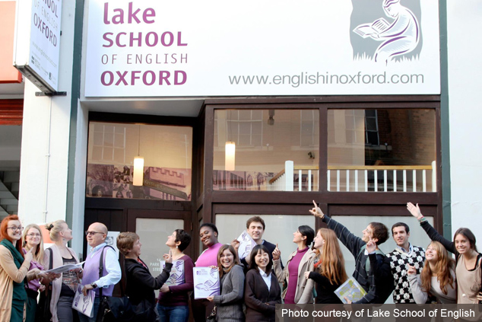
Creative Teaching in the Secondary/ Adult English Language Classroom
Škola: Lake School of English, Oxford
Délka kurzu: 7. - 18. listopadu 2016
Zaměření: inovativní metody výuky pro střední školy a dospělé
Účastník: Mgr. Terezie Lípová

Slide 4
Creative Teaching in the Secondary/ Adult English Language Classroom
Přínos
intenzivní a praktický metodologický kurz
databanka nových aktivit, které lze snadno zařadit do hodin
osobní jazykový růst
návštěva anglické střední školy
seznámení se s výukou na jazykové škole
navázání kontaktů (např. pro projekt eTwinning)
Radcliffe Camera (univerzitní studovna)

Slide 5
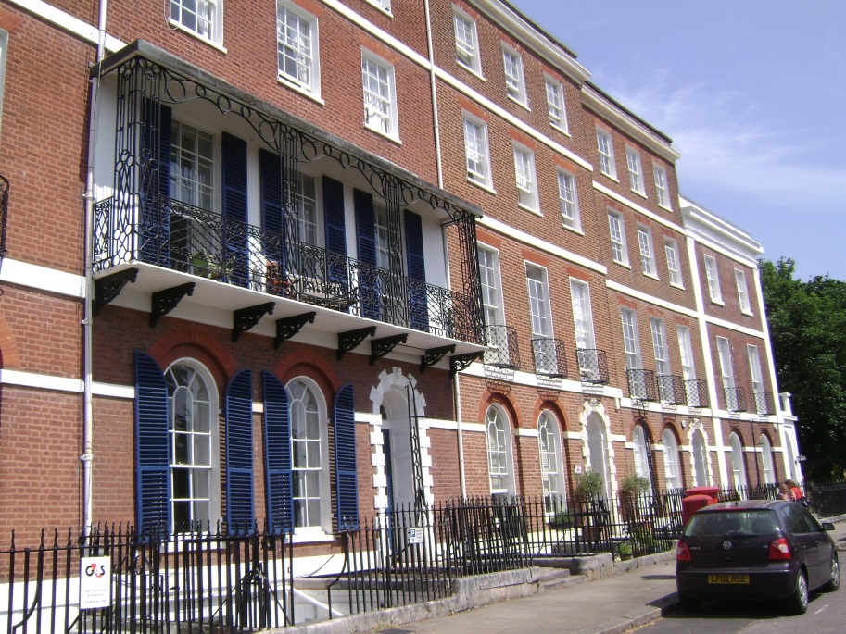
Creative Methodology for Teachers
Škola: IPC Exeter
Délka kurzu: 4. - 17. září 2016
Zaměření: inovativní metody výuky pro základní a střední školy
Účastník: Mgr. Daniela Švandová
IPC Centre, Exeter

Slide 6
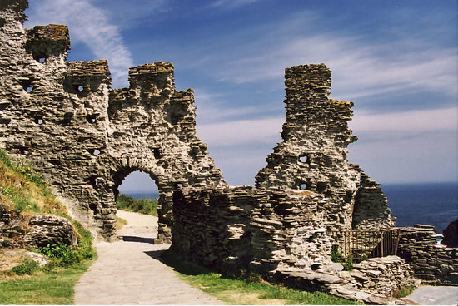
Creative Methodology for Teachers
Přínos
zvýšení vnitřní motivace
zařazení nových metod výuky
rozšíření kulturního povědomí
osobní jazykový růst
setkání se zahraničními kolegy
Tintagel Castle, Cornwall

Slide 7
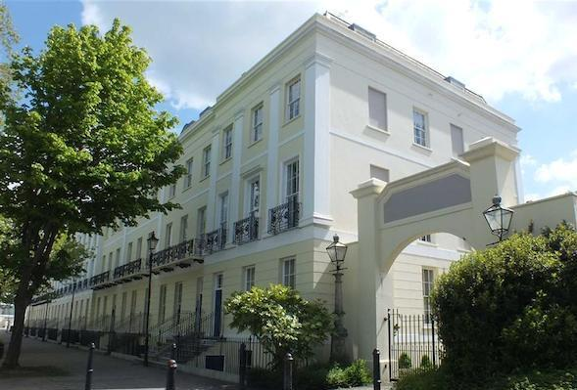
2 Week Course for Teachers of English Focusing on Literature
Škola: International Study Programmes Cheltenham
Termín: 9. - 20. října 2016
Téma: kurz pro učitele Aj
se zaměřením na literaturu
Účastník: Mgr. Pavla Pospíšilová

Slide 8
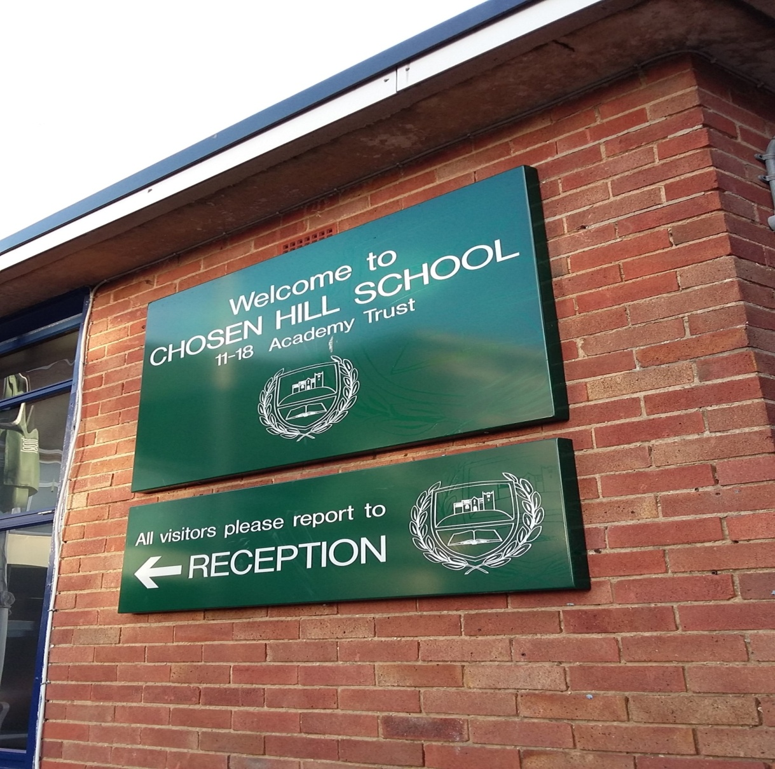
2 Week Course for Teachers of English Focusing on Literature
Největší přínos kurzu:
návštěva anglických středních škol
seznámení s výukou na těchto školách
setkání s kolegy z jiných zemí
jazykový růst
účast na autorských čteních
současných britských spisovatelů

Slide 9
CLIL – Metodology and Language for Teachers of Maths or Science
Škola: International Study Programmes Cheltenham
Délka kurzu: 23. 10. - 4. 11. 2016
Zaměření: výuka matematiky
metodou CLIL
Účastník: Mgr. Ludmila Špačková

Slide 10
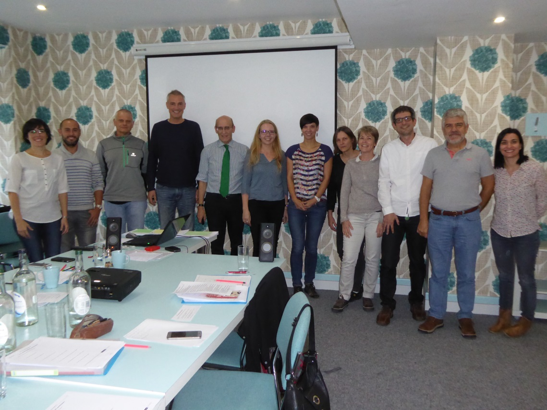
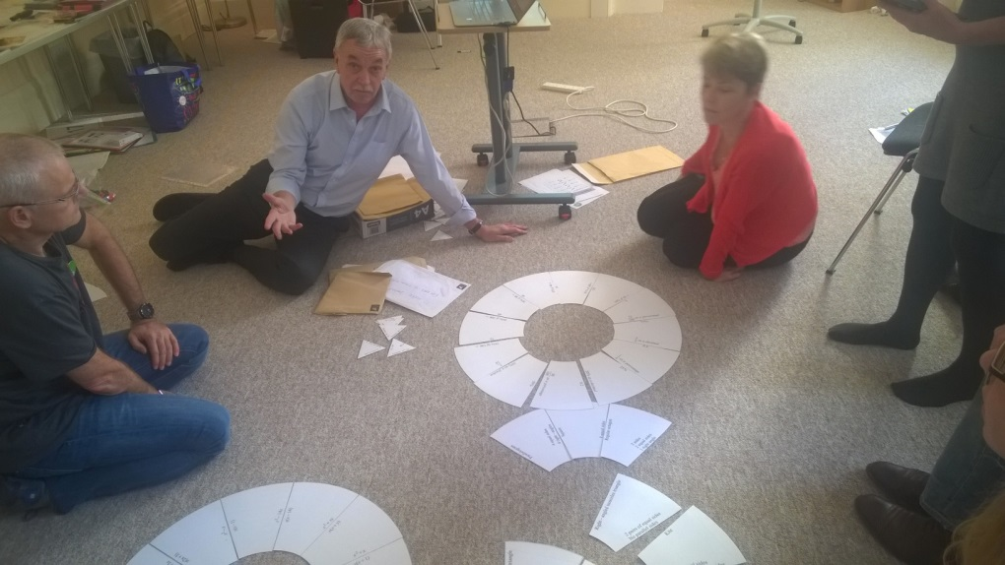
CLIL – Metodology and Language for Teachers of Maths or Science
Přínos
Zvýšení metodologických
kompetencí
Obohacení v oblasti nových
metod, forem a přístupů ve výuce
Jazykový růst
Setkání s kolegy z jiných zemí

Slide 11
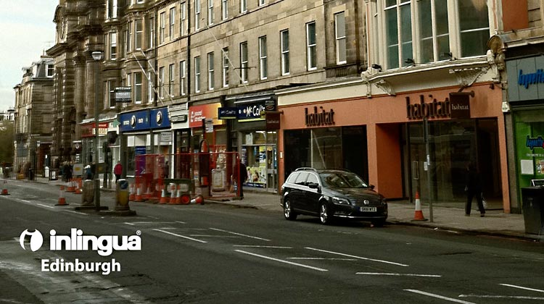
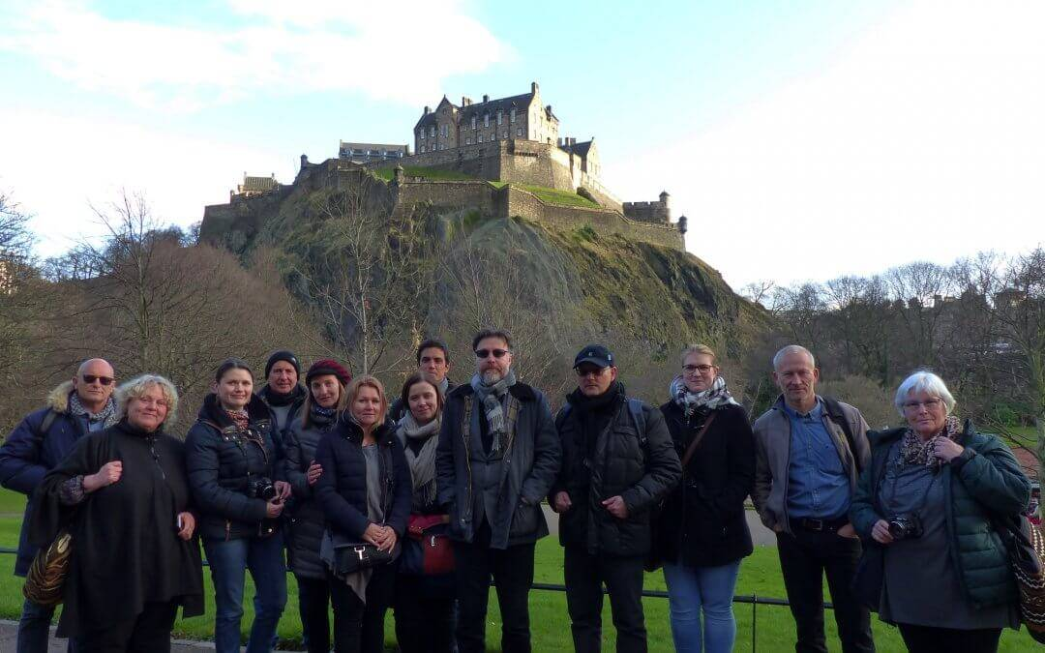
CLIL course / Effective communication skills
Škola: Inlingua, Edinburgh
Délka kurzu: 2.10. – 16.10. 2016
Zaměření: metoda CLIL ve výuce
Účastník: Mgr. Dana Vašáková

Slide 12
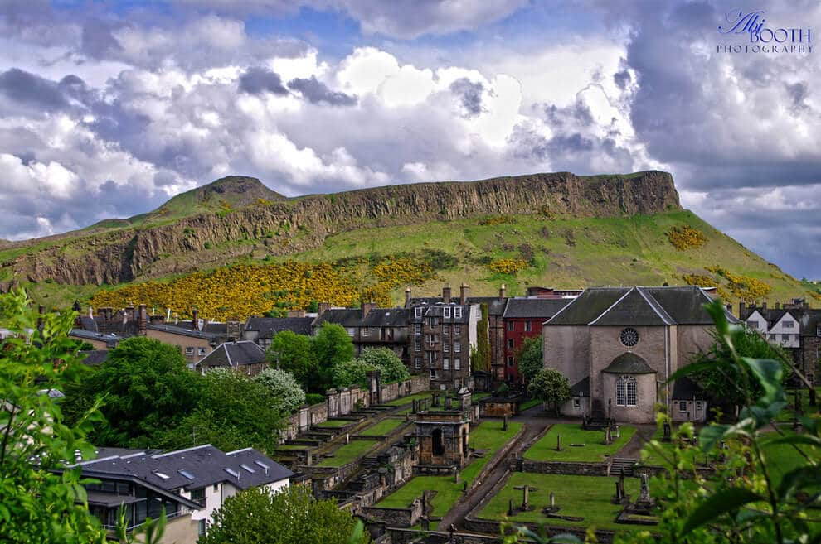
CLIL course / Effective communication skills
Přínos
inspirace k proměně tradičního stylu výuky
rozvíjení nejen jazykových kompetencí, ale i kulturního povědomí
sdílení praktických zkušeností výuky CLIL se zahraničními učiteli
navázání kontaktů k mezinárodní spolupráci
využití cizojazyčného zdroje ve výuce

